Slide 1
Tuần 35
Ôn tập cuối năm - Tiết 9,10
TIẾNG VIỆT 1
Tập 1

Slide 2


KHỞI ĐỘNG

Slide 3

TRÒ CHƠI
GẤU TÌM MẬT

Slide 4


TRÒ CHƠI
Gấu tìm mật
Bước 1: Chọn số để đến slide theo thứ tự bài tập.
Bước 2: Click hũ mật để quay về slide 6. Chọn hết số click vào con gấu để đến hũ mật . Chọn hết click vào bông hoa để tạo âm thanh.

Slide 5









1
2
4
3

Slide 6

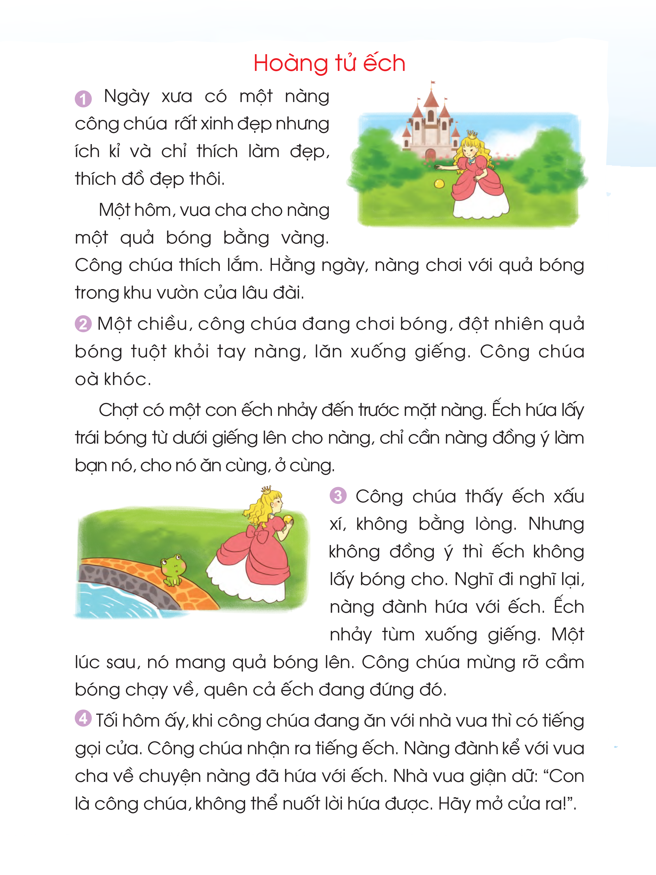
Đọc thầm đoạn 2 bài Hoàng tử ếch trang 159 và trả lời câu hỏi:
- Ếch hứa lấy bóng từ giếng lên cho công chúa và đưa ra yêu cầu gì?
- Ếch hứa lấy bóng cho công chúa và chỉ cần nàng đồng ý làm bạn nó, cho nó ăn cùng, ở cùng.

Slide 7

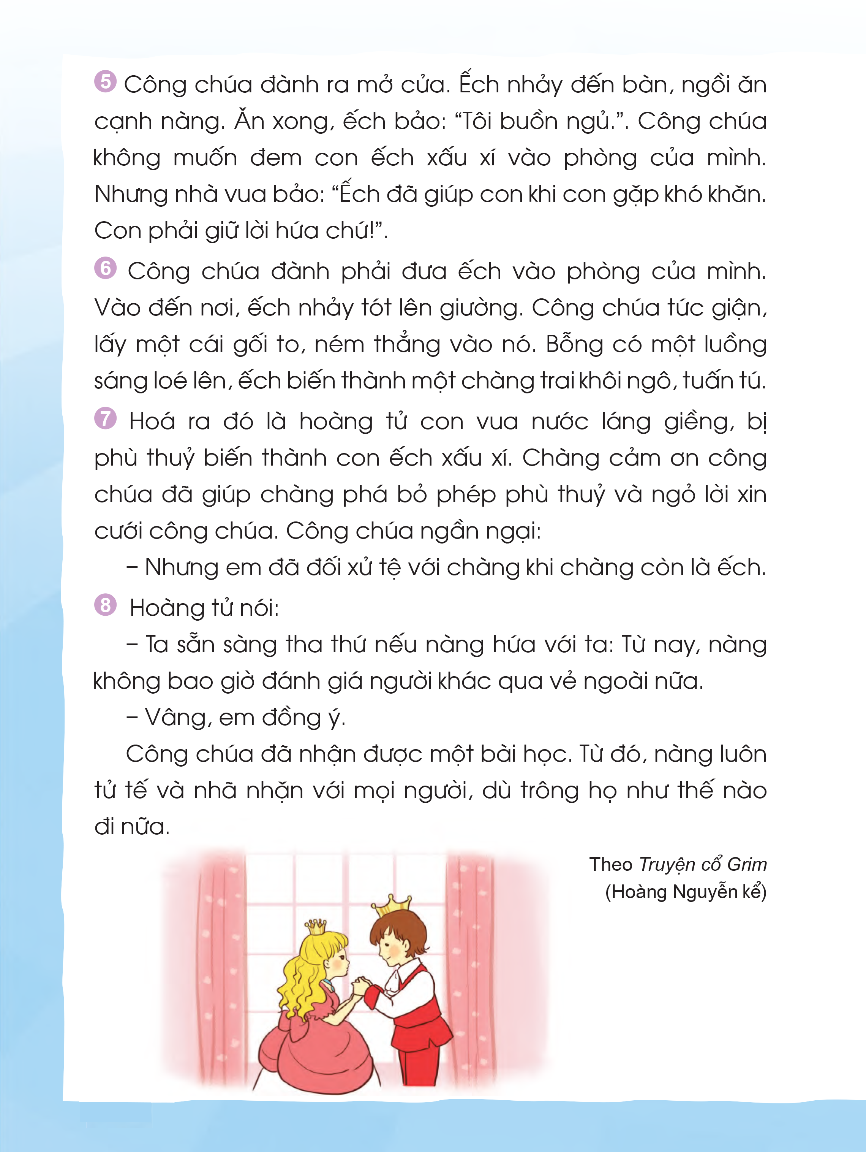

Đọc đoạn 8 trang 160 bài Hoàng tử ếch và trả lời câu hỏi :
- Hoàng tử đồng ý tha thứ cho công chúa nếu công chúa hứa với hoàng tử điều gì?
- Công chúa hứa với hoàng tử sẽ không bao giờ đánh giá người khác qua vẻ bề ngoài nữa. Sẽ luôn tử tế và nhã nhặn với mọi người dù trông họ có như thế nào.

Slide 8
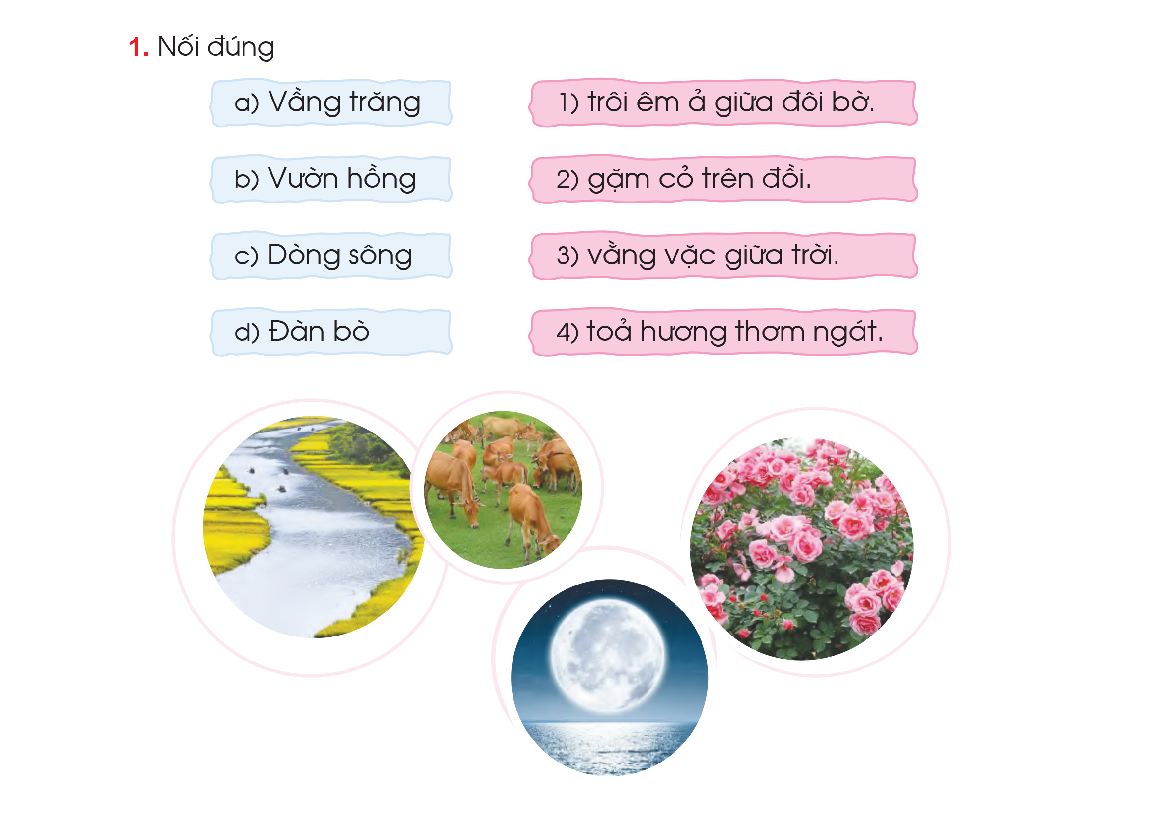

Slide 9


Đọc lại câu
Vầng trăng vằng vặc giữa trời.
Vườn hồng tỏa hương thơm ngát.
Dòng sông trôi êm ả giữa đôi bờ.
Đàn bò gặm cỏ trên đồi.

Slide 10


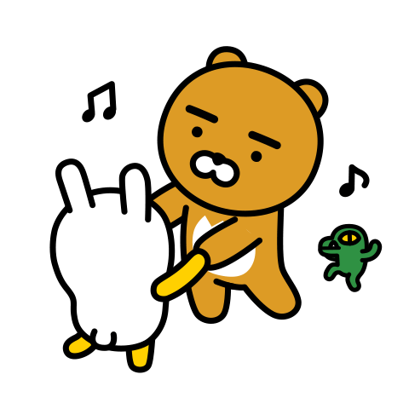
Thư giãn

Slide 11
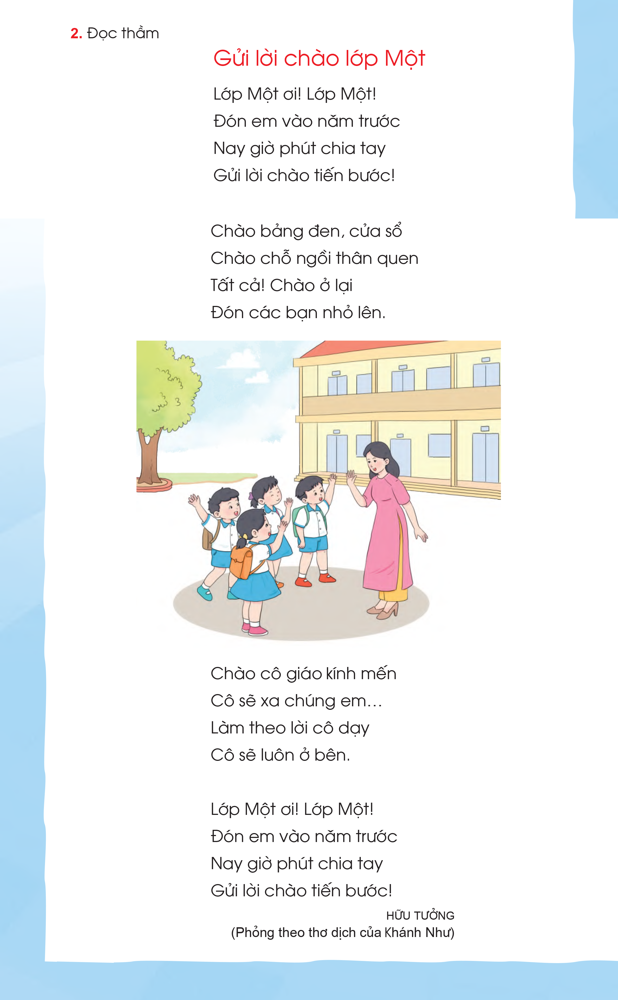

Slide 12

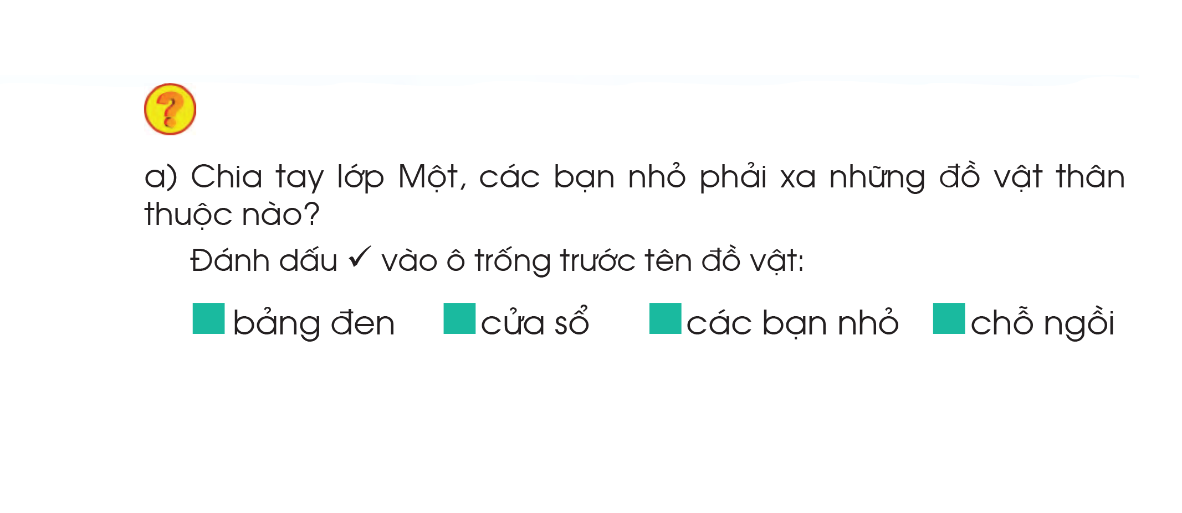

Slide 13

b) Chia tay các bạn nhỏ, cô giáo nói gì ? Viết tiếp vào chỗ trống:
Các em làm theo lời cô dạy , cô sẽ .................
M: Các em làm theo lời cô dạy, cô sẽ luôn dõi theo sự tiến bộ của các em.

Slide 14


Học sinh
thực hành viết

Slide 15
Hoc10 chúc các em học tốt!

